Slide 1
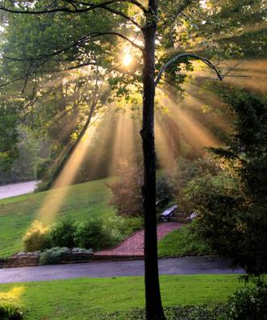
第四章 光现象
第1节 光的直线传播

Slide 2

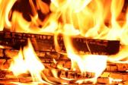
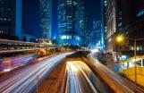
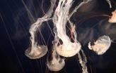
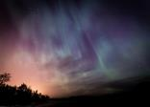

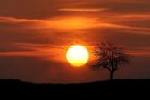

课堂导入
想一想：生活中都有哪些发光的物体，来自哪里呢？

Slide 3
学习目标
1.了解光源，知道光源的分类。
2.理解光沿直线传播及其应用。(重难点)
3.了解光在真空和空气中的传播速度。

Slide 4
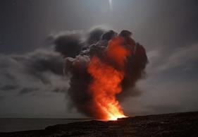
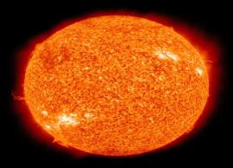
自然界中发光的物体
火山
太阳

Slide 5
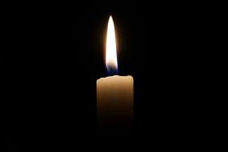

人造的发光物体
蜡烛
霓虹灯

Slide 6
一、光源
光源：
自身能够发光的物体叫做光源
光源 | 自然光源 | 人造光源
实例 | 太阳、恒星、水母、萤火虫 | 火把、点燃的蜡烛、发光的灯泡等
注意：月亮、镜子不是光源

Slide 7
练一练
下列物体：①星星、②月亮、③太阳、④钻石、⑤电灯、⑥电视屏幕、⑦无影灯、⑧萤火虫、⑨灯笼鱼、⑩交通路牌。上述物体中一定是光源的是 ，一定不是光源的是 ，可能是光源的是 ，属于人造光源的是 ，属于自然光源的是 。
③⑤⑥⑦⑧⑨
②④⑩
①
⑤⑥⑦
③⑧⑨

Slide 8
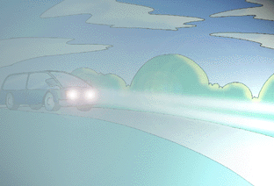
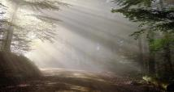
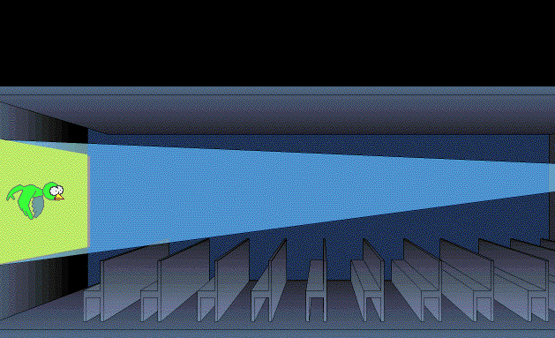
二、光的直线传播
在有雾的天气里，从汽车头灯射出的光束是直的。
清晨，通过树丛的光束是直的。
电影放映机射向银幕的光束是直的。

Slide 9
探究：光沿直线传播的条件
二、光的直线传播
探究一：光在透明气体（空气）中是如何传播的？
探究二：光在透明液体（水)中是如何传播的？
探究三：光在透明固体(玻璃)中是如何传播的？
器材：激光器、纸、镊子、空烧杯、蒸发皿、火柴
器材：激光器、一杯滴有少量牛奶的水
器材：激光器、玻璃砖

Slide 10
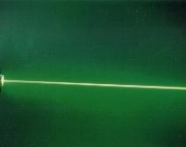
二、光的直线传播
探究一：光在空气中沿直线传播：
将蒸发皿放在烧杯中使纸在蒸发皿中燃烧，然后用激光照射烧杯
结论：1.光在空气中沿直线传播

Slide 11
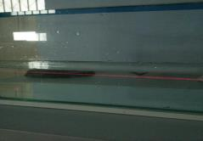
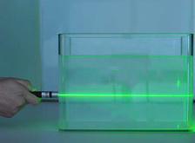
探究二：光在水中沿直线传播
在长方体水槽中装入水并滴入牛奶用激光照射
二、光的直线传播
结论：2.光在水中沿直线传播

Slide 12
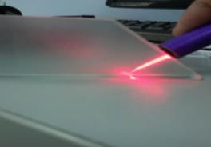
二、光的直线传播
探究三：光在玻璃中沿直线传播
用激光笔照射玻璃砖如图
结论：3.光在玻璃中沿直线传播

Slide 13
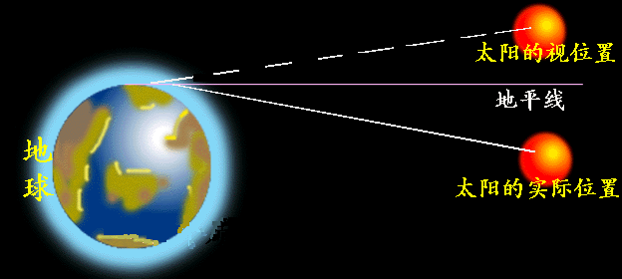
小结
光在同一种介质中沿直线传播。
（条件：介质是均匀的）
早晨，太阳的视位置高于实际位置
如果介质不均匀，光线会发生弯曲。
结论：光在同一种均匀介质中沿直线传播。

Slide 14
光线：在物理学中，用一条带箭头的直线表示光的传播路径和方向，将这条带箭头的直线称为光线。
三、光线
光线
光束

Slide 15
三、光线
•
点光源发出的光
平行光源发出的光

Slide 16
三、光线
注意 光线不是实际存在的实物，而是研究光的行进过程中细窄光束的抽象，是表示光的一种理想模型。

Slide 17
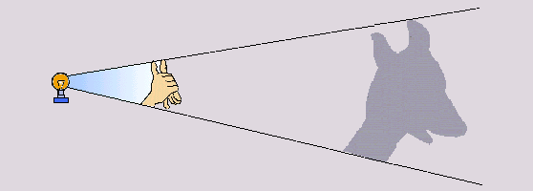

四、光的直线传播现象及应用
1.影子的形成
不透明物体
物体的影子
光源
由于光沿直线传播，在不透明的物体后面光照射不到的区域形成影。

Slide 18
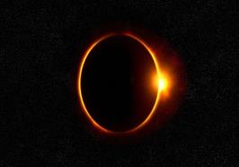
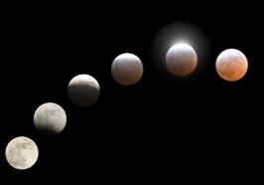
四、光的直线传播现象及应用
2.日食和月食
日食
月食

Slide 19
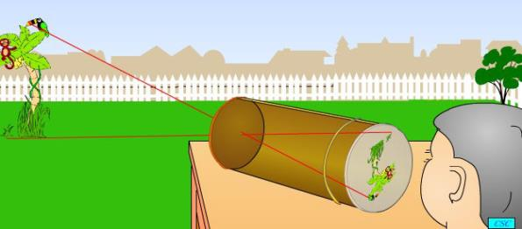
四、光的直线传播现象及应用
3.小孔成像

Slide 20
四、光的直线传播现象及应用
小孔成像的特点：
1.倒立的实像
2.像的大小与孔到物体的距离、孔到光屏的距离有关
3.像的形状与物体的形状有关，与孔的形状无关

Slide 21
四、光的直线传播现象及应用
4.激光垂直
激光的特点： 能集中射向一个方向而不散开，因而能射得很远而亮度没有明显的减弱。

Slide 22
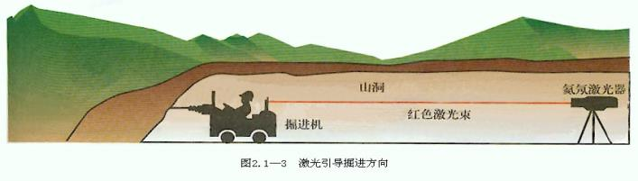
四、光的直线传播现象及应用
激光引导掘进方向

Slide 23
四、光的直线传播现象及应用
思考：
雷声和闪电同时发生，为何先看到闪电？

Slide 24
五、光速
光在不同介质中的传播速度
介质 | 光 速
真空
空气
水
玻璃
3×10⁸米/秒
稍小于真空中的速度
约空气中的3/4
约空气中的2/3

Slide 25
声和光的不同
五、光速
声音 | 光
真空不传声 | 光在真空中传播最快
15℃空气中声速340m/s | 空气中光速近似3×10⁸m/s
声音在空气中传播最慢 | 光在空气中比在其他透明介质中传播得快
声音传播需要介质 | 光的传播不需要介质

Slide 26
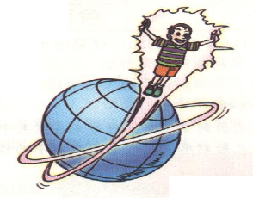
五、光速
光在真空或空气中传播速度是
3×10⁸ m/s
340m/s
声音在15℃空气中传播速度是
如果一个飞人以光速绕地球飞行，在1s内他就可以绕地球7圈半！

Slide 27
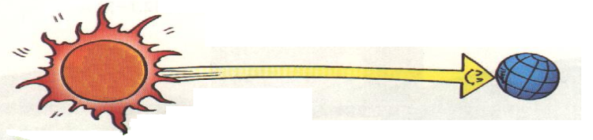
五、光速
太阳到地球之间的距离约为1.5×10¹¹ m，
太阳发出的光经过8分20秒到达地球。
8分20秒

Slide 28
课堂小结
概念：能够发光的物体叫做光源
光源
分类
条件：同种均匀介质
光的直线传播
光的直线传播
应用：激光垂直、影子、小孔成像等。
概念：用一条带有箭头的直线表示光传播的径迹和方向
光线
特点
光的传播速度
真空中的光速为3×10⁸ m/s

Slide 29
课堂练习
考点一：光沿直线传播及应用
典型例题 1
1.下列现象中不属于“光沿直线传播”的是( )
A．影子的形成
B．射击瞄准要“三点一线”
C．激光引导掘进机开凿大山隧道
D．水中捞月，徒劳无功
D

Slide 30
课堂练习
迁移训练 1
2.人沿着街道走向街灯，再从街灯下走远，则他的影子长短变化是（ ）
A、变长 B、先变长再变短
C、变短 D、先变短再变长
D

Slide 31
课堂练习
迁移训练 1
3.下图为“日全食”时太阳、地球、月球的位置示意图，图中的A处是 球，B处 是 球。
地
月
A
B
太阳

Slide 32
迁移训练 1
4.车棚的顶部有一个三角形的小孔，在车棚底部形成一个光斑，这个光斑是( )
A．三角形的，是太阳的影子
B．圆形的，是太阳的实像
C．三角形的，是太阳的实像
D．圆形的，是太阳的影子
B

Slide 33
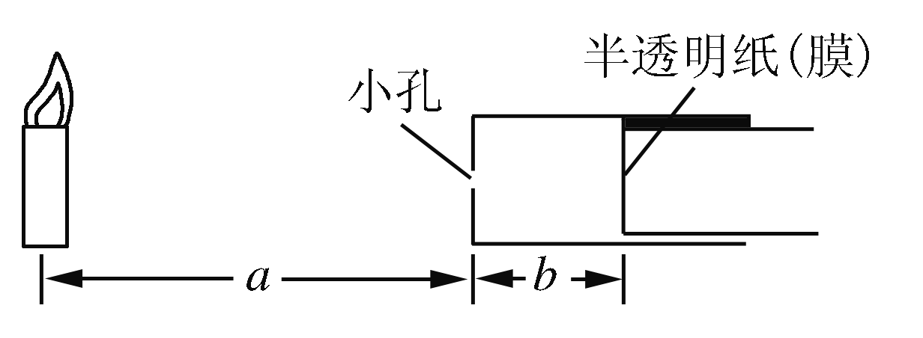
课堂练习
迁移训练 1
5.如图，点燃的蜡烛放在距小孔a处，它成像在距小孔b的半透明纸上，且a大于b，则半透明纸上的像是( )
C
A．倒立、放大的虚像 B．正立、缩小的虚像
C．倒立、缩小的实像 D．正立、放大的实像

Slide 34
课堂练习
考点二：光速
典型例题 2
6.运动会的百米赛跑，终点计时员应选择如下的哪种方式开始计时( )
A．听到枪声时 B．听到发令员的哨声时
C．看到动动员起跑时 D．看到发令枪冒烟时
D

Slide 35
课堂练习
迁移训练 2
7.天文学上常用光年（光在一年内传播的距离）作长度单位，已知织女星距地球约2.7光年，求织女星距地球多少千米？
×365
3×10⁵ 千米/秒
解：1光年 =
×24
×3600秒
=9.4608 × 10¹²千米
2.7光年=2.7 × 9.4608 × 10¹²千米
=2.554416 × 10¹³千米

Slide 36
课堂练习
迁移训练 2
8.一根长0.5m的直杆，竖直立在水平地面上，测出其影子的长度是0.3m，与此同时测出一旗杆的影长为12m，则旗杆的高为多少？
H₂
L₂
L₂
=
H₂=
H₁
H₁
L₁
L₁
12m
H₁=0.5m
=
×0.5m
0.3m
L₁
=0.3m
=20m

Slide 37
感谢各位的仔细聆听

